Slide 1
基于非平衡学习的天琴 RR变星搜寻
张静怡， 张彦霞， 赵永恒
国家天文台
厦门 2020年11月27号

Slide 2
一、课题背景和意义
二、机器学习算法
三、工作一：基于颜色挑选天琴RR变星
四、工作二：基于颜色和恒星大气物理参数挑选天琴RR变星
五、总结
报告内容

Slide 3
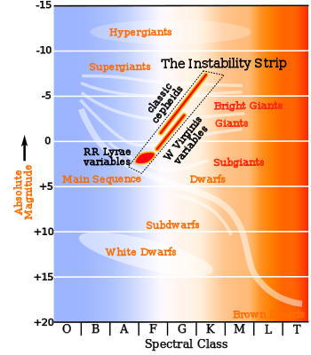
选题依据和意义
天琴RR变星是一类短周期的脉动变星，其演化阶段处在水平分支阶段，恒星能量来源为中心氦核的核反应和外层氢壳层的核反应。
光谱型：绝大多数是A型或F型；
脉动光变周期：0.25到1.5天；
光变振幅：0.5到1.5个星等；
质量：0.6个太阳质量；
半径：5个太阳半径；
年龄：10-14 Gyr ；
分类： RRab、RRc、RRd、RRe

Slide 4
选题依据和意义
天琴 RR 变星都具有几乎相同的绝对视星等，因此可以作为标准烛光来测距。天琴 RR 变星有助于我们去确定球状星团的距离和年龄，其所在星系及临近星系的距离。
同时作为示踪器，它又可以揭示银河系的结构、化学和动力学演化，以及银晕的次结构。另外，天琴 RR 变星可以促进低质量恒星的演化和径向脉动理论的研究。

Slide 5
前人的主要研究成果
基于颜色选：
Hardie利用颜色和星等: 𝐵 − 𝑉 ，𝑈 − 𝐵，𝑉 对 1048 颗天琴 RR 变星 进行了研究。
Sandage通过对天琴 RR 变星颜色的研究，验证了在球状星团 和场中天琴 RR 变星是否具有相似性，并预测了在星系核球的吸收和红化效应。
Krisciunas 等基于 SDSS 的颜色空间数据，对天琴 RR 变星进行了识别验证。
Ivezić 等利用 SDSS 100 deg2 的天区数据，挑选出 148 颗天琴 RR 变星候选体。
Ivezić 等又从 SDSS DR1 中挑选出更多的天琴 RR 变星候选体，并且发现这些候选体分布在被银河系潮汐力撕扯的人马座矮星系的残留区域。

Slide 6
前人的主要研究成果
基于物理参数 ：
Bhm-Vitense 和 Szkody通过 𝐵 − 𝑉 ，𝑈 − 𝐵 和 𝑇eff 、log(g) 之间的经典关系，从而确定部分天琴 RR 变星的 𝑇eff 和光度值。
Haschke 等第一次对大麦哲伦星云和小麦哲伦星云中的贫金属天琴 RR 变星的化学丰度进行了细致的光谱研究，发现了 𝛼 元素丰度的平均值为0.36±0.25 dex，与之前的这些源的研究相一致。
Nemec 等研究了44 颗天琴 RR 变星的金属丰度 [Fe/H]、径向速度、大气参数以及测光数据，并且给出了 non_Blazhko 和 Blazhko RRab 型天琴 RR 变星经典的 P-[Fe/H] 傅立叶关系。

Slide 7
前人的主要研究成果
基于机器学习算法 ：
很多前人工作基于随机森林算法来挑选天琴 RR 变星。
Sesar 等利用 XGBoost 算法，从 PS1 光变曲线数据中挑选出了天琴 RR 变星。
Elorrieta 等构建了一个基于 AdaBoost 族的自动识别天琴 RR 变星的分类系统。
……

Slide 8
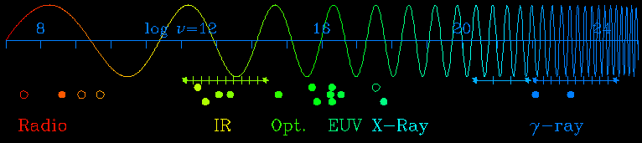
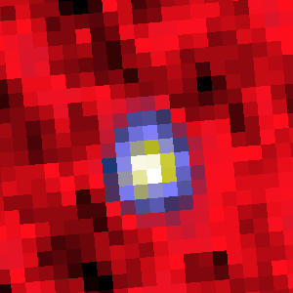
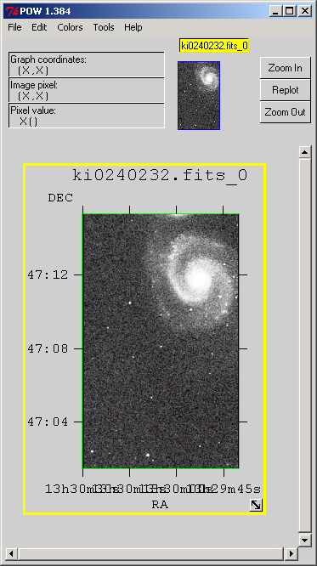
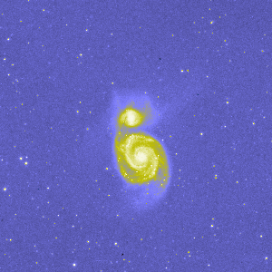
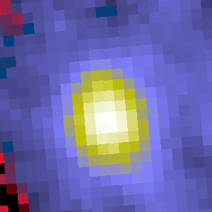
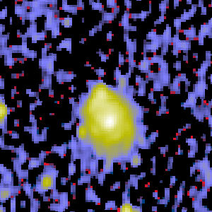
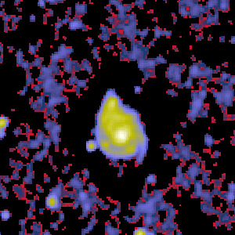
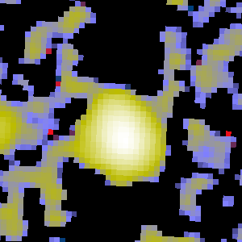
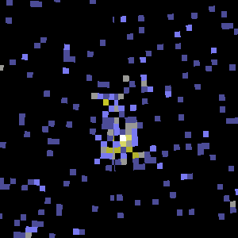
Astronomy facing “data avalanche”
In the era of astronomical big data, ML is a must!
Necessity Is the Mother of Invention
ML
IRAS 25μ
2MASS 2μ
DSS Optical
IRAS 100μ
WENSS 92cm
NVSS 20cm
GB 6cm
ROSAT ~keV

Slide 9
天文中的机器学习课题
压缩 (如. 图像和光谱)
分类 (如. 恒星,星系,或伽马射线暴)
重建 (如. 星系模糊图像的重建, 弱引力透镜质量分布的重建)
特征抽取 (如. 恒星、星系和类星体的重要特征)
参数估计 (如. 恒星参数估计, 测光红移预测, 太阳系外行星的轨道参数, 或宇宙参数 )
模型选择 (如. 一颗恒星有几颗行星绕转？)

Slide 10
天文中的机器学习课题
Traditional ML:
SVM
Random forest
……
?
平衡样本
非平衡样本

Slide 11
机器学习算法
非平衡学习方法 ：
第一是改变样本数目分布，使得样本在数量上趋于平衡：
过采样 ，下采样 ，过采样与下采样的结合
第二是传统算法改进，在传统的算法基础上，对于不同的类别采取不同的加权方式，对不同的数据类别错误代价实现不同，使得模型更注重我们感兴趣的少数类别：
代价敏感学习：代价敏感的支撑向量机 (Cost-sensitive SVM)
代价敏感的随机森林 (Cost-sensitive Random Forest)
Fast Boxes

Slide 12
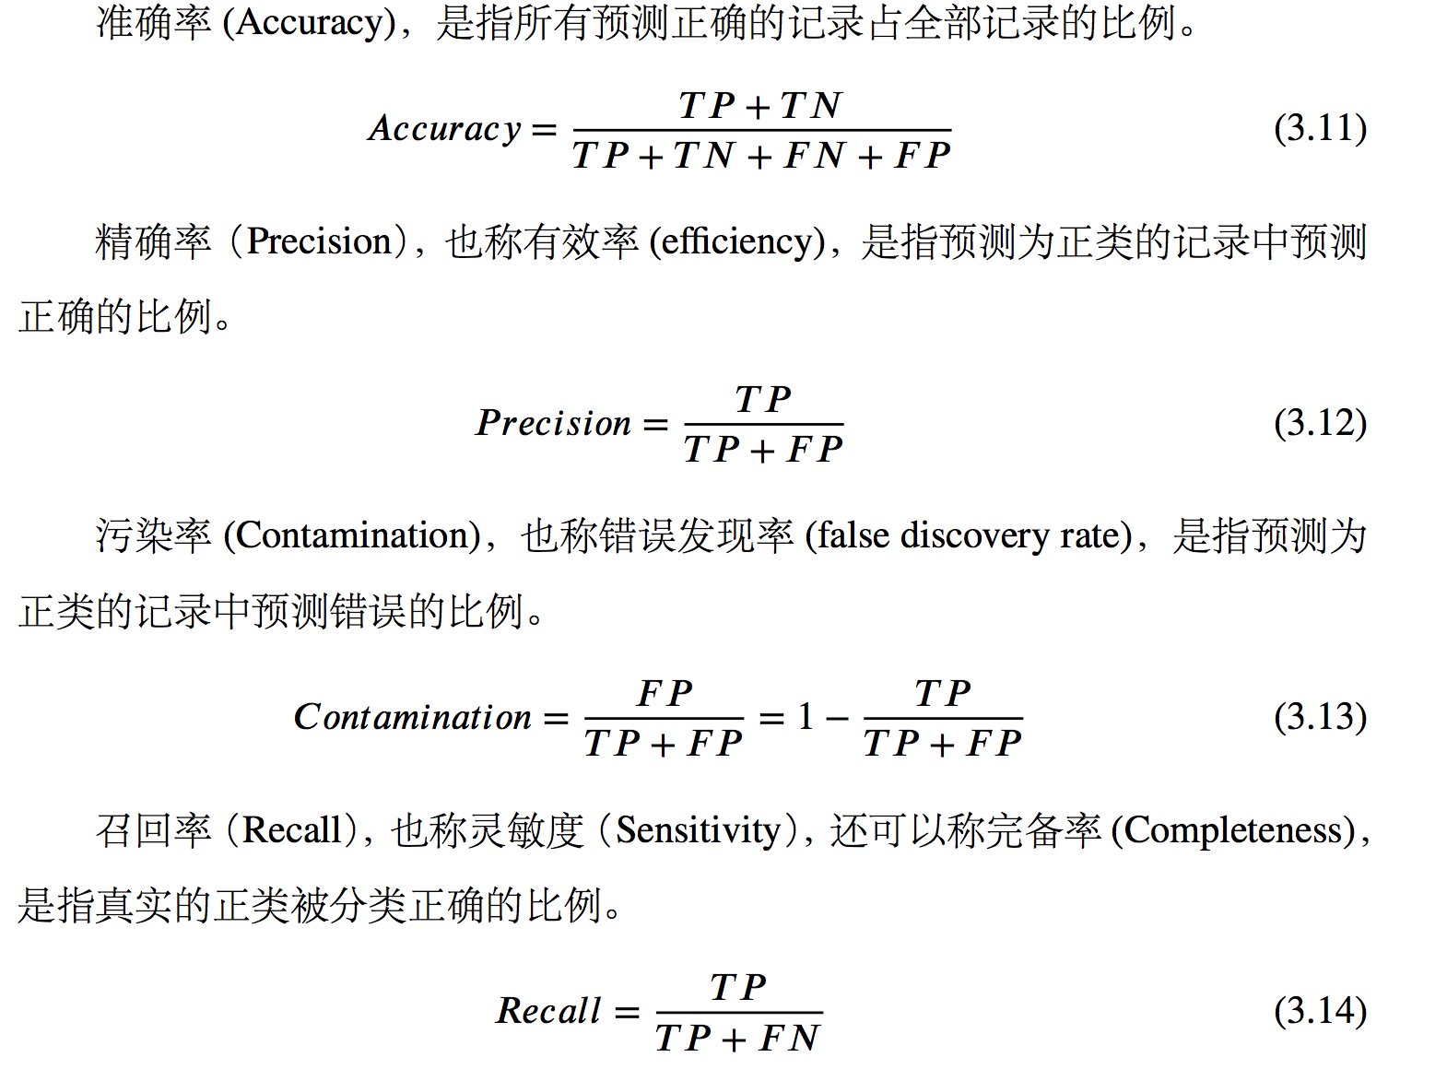
算法评判标准

Slide 13
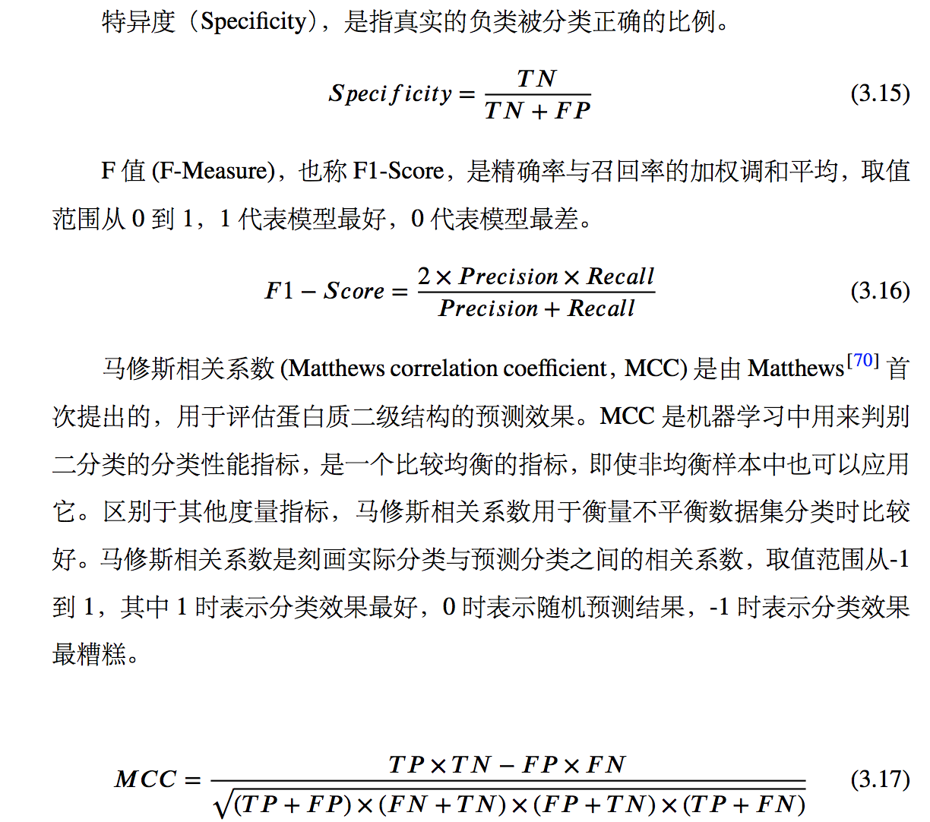
算法评判标准

Slide 14
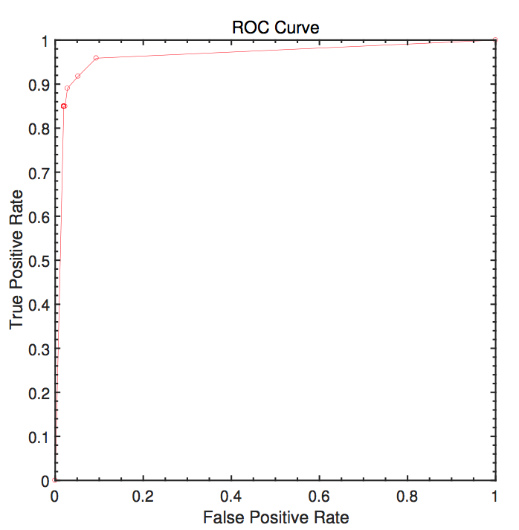
算法评判标准
对于这些评价指标如准确率、精确率、召回率、特异度、MCC、AUC 和 AUH， 它们的值越大，分类模型越好。其中 MCC 和 AUH 更适合判定非平衡学习方法 的优劣。

Slide 15
工作一：基于颜色挑选天琴RR变星
Jingyi Zhang, Yanxia Zhang, and Yongheng Zhao, Imbalanced Learning for RR Lyrae Stars Based on SDSS and GALEX Databases, 2018, AJ, 155, 108.

Slide 16
研究意义
随着天文观测技术的飞速发展，很多巡天项目的建设运行，使得各个波段的数据急速增长，多波段天文学应运而生，也开启了我们对天体的多波段性质的深入研究。
在天文学中，像天琴 RR 变星这样特殊又稀少的天体也正是我们所感兴趣的。正是天琴 RR 变星相比其他星的数量上的悬殊，使得挑选天琴 RR 变星成为一个棘手的非平衡学习问题 。

Slide 17
数据样本
SDSS 恒星样本 ：
SDSS DR13 的 SpecPhotoAll 数据库中带有光谱分类信息的恒星源。
通过设置 class = ‘Star’，BRIGHT=0, SATURATED=0, EDGE=0, NOPROFILE=0 和 BLENDED=0，
PSF magnitude 星等值进行红化矫正。
设置SciencePrimary =1，Mode = 1，从而保证光谱分类以及测光数据的准确性。
考虑到 𝑢 和 𝑧 波段的分辨率要低于 𝑔，𝑟 和 𝑖 波段，故我们设置 psf- MagErr_𝑢 <0.2，p.psfMagErr_𝑔 <0.1，p.psfMagErr_𝑟 <0.1，p.psfMagErr_𝑖 <0.1 和 p.psfMagErr_𝑧 <0.2。 （511,201 颗恒星 ）
天琴 RR 变星样本：
天琴 RR 变星是从 SDSS Stripe 82 天区获得。（483 颗）
交叉样本 ：
上述两个样本同 GALEX 数据库在 3.0 arcsec 内进行交叉证认，最后获得同时具有可见光和紫外数据的对应体共计 169,719 颗。

Slide 18
工作方法
低维空间
凸包算法：
当给定一个二维平面的数据点，可以使用凸包算法将这个数据集最外围的点连接起来，从而将所有的数据点包含在内。
高维空间
代价敏感的支撑向量机 (Cost-sensitive SVM)
代价敏感的随机森林 (Cost-sensitive Random Forest）
Fast Boxes

Slide 19
算法性能评估
对于凸包算法：
完备率定义为在所有的已知天琴 RR 变星中，通过分类器能够认证为天琴 RR 变星的所占比例;
有效率被定义为在预测为天琴 RR 变星的样本中，真实的天琴 RR 变星所占据的比例。
对非平衡学习方法如代价敏感的支撑向量机、代价敏感的随机森林和 Fast Boxes：
ROC 曲线的凸包下所覆盖的面积 AUH

Slide 20
凸包算法研究结果

Slide 21
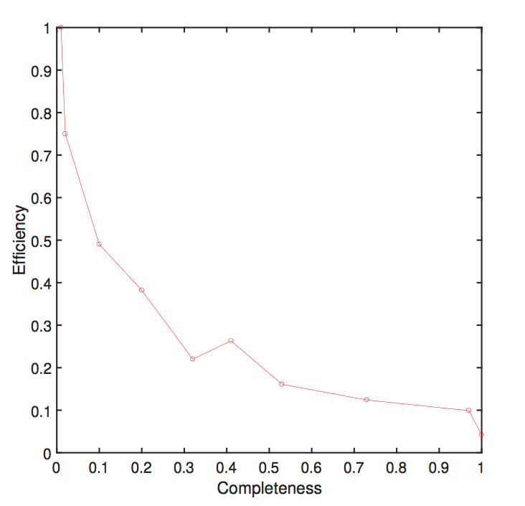
凸包算法研究结果

Slide 22
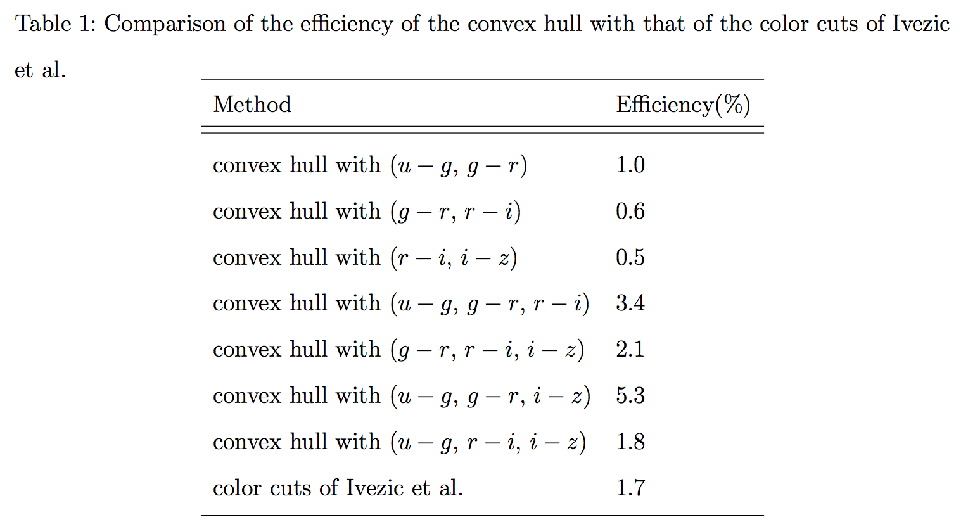
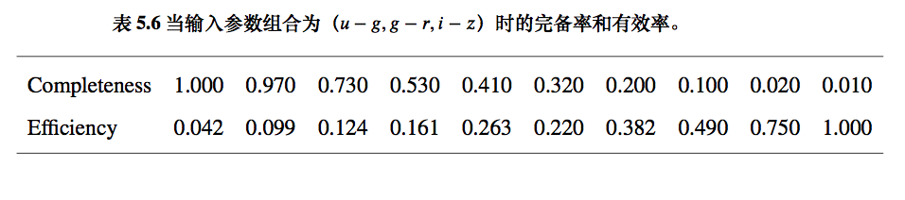
凸包算法研究结果
在二维空间中，(𝑢 − 𝑔, 𝑔 − 𝑟)是最好的输入参数组合，完备率是 100% 时，有效率为 1.0%;在三维空间中，(𝑢 − 𝑔, 𝑔 − 𝑟, 𝑖 − 𝑧)是最好的输入参数组合，完备率是 100% 时，有效率为 4.2%。
二维空间所建立的凸包分类器，分类效果没有 Ivezic等人的好，但是当维度上升到三维的时候，凸包算法则优于 Ivezic等的颜色截断结果。

Slide 23
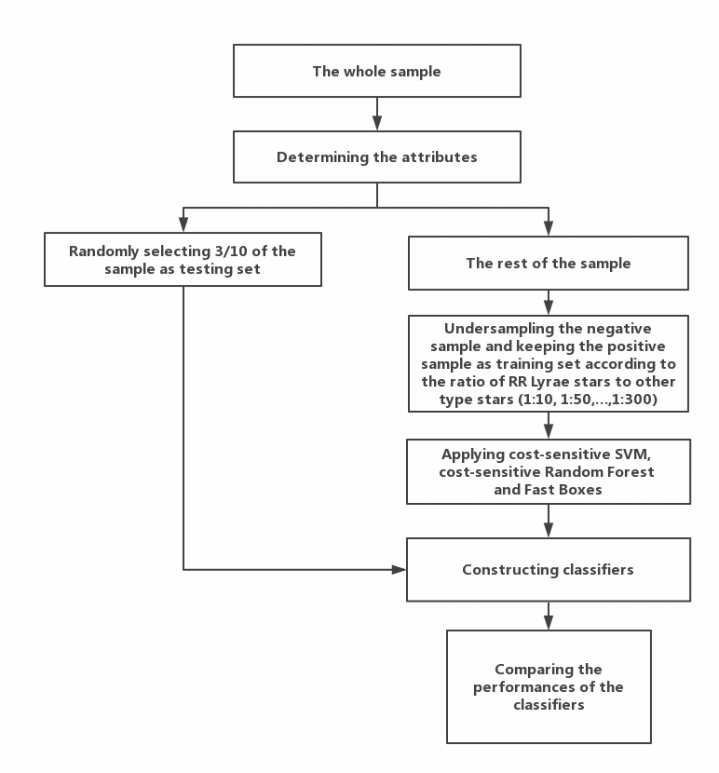
机器学习算法研究结果
算法流程

Slide 24
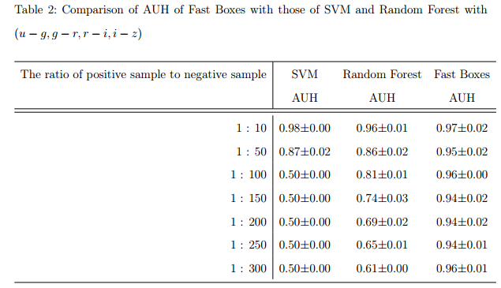
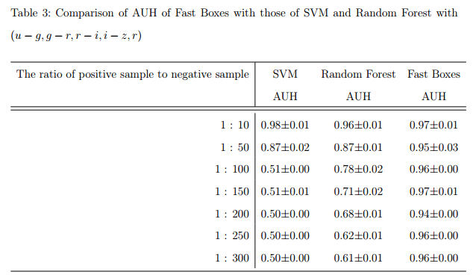
SDSS
机器学习算法研究结果

Slide 25
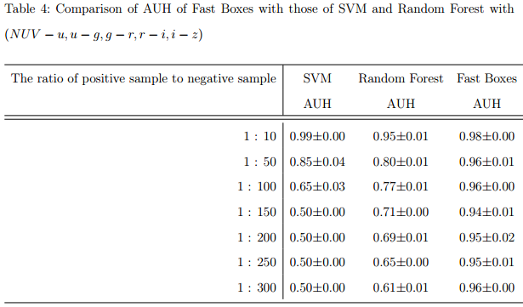
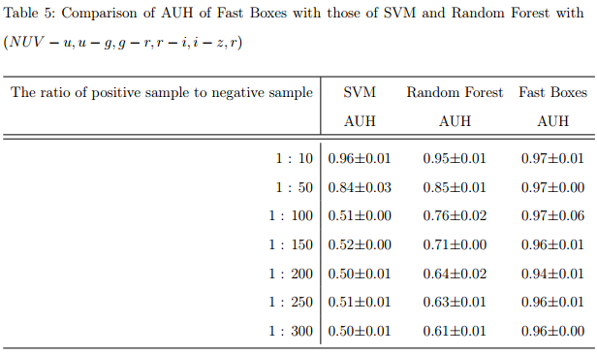
SDSS+GALEX
机器学习算法研究结果
通过对比实验结果，Fast Boxes 算法是 一个较优的算法，可以有助于我们解决这个非平衡问题，将天琴 RR 变星从其他恒星中区分开来。同时结果也显示，增加 GALEX 巡天项目的紫外波段数据有助于我们更好地挑选天琴 RR 变星。

Slide 26
工作二：基于颜色和恒星大气物理参 数挑选天琴RR变星
Jingyi Zhang, Yanxia Zhang, and Yongheng Zhao, RR Lyrae Star Candidates from SDSS Databases by Cost-sensitive Random Forests, 2020, ApJS, 246, 8.

Slide 27
研究意义
尽管随着大型巡天项目的运行，发现的天琴 RR 变星数量飞速增加，不过与其他类型恒星数目相比还是小巫见大巫。所以从恒星中筛选天琴 RR 变星仍然属于非平衡学习问题。
下面我们将结合测光数据、光谱测得的大气物理参数，应用非平衡学习方法——代价敏感的随机森林，开展对天琴 RR 变星和其他类型恒星的分类研究，构建分类器，从而挑选出天琴 RR 变星候选体。

Slide 28
数据样本
Sample 1：获得 Stripe82 天区的标准恒星的测光数据，（1,006,843 颗）
Sample 3 ：获取了 213,476 颗天琴 RR 变星。将这些源同 SDSS 巡天的测光数据库进行交叉相关，获取了 4,239 颗具有测光数据的天琴 RR 变星 。
SDSS 数据库中 sppParams 交叉证认
Sample 2 ：具有恒星参数的对应（ 27,735颗）
Sample 4 ：具有恒星大气物理参数的天琴 RR 变星（3,932 颗）。
构建分类器
天琴 RR变星候选体
Sample 5 ：剔除已知天琴 RR 变星后，我们从 sppParams 星表中挑选了 239,302 颗源

Slide 29
工作方法
代价敏感的随机森林算法

Slide 30
算法性能评估
完备率：
所有的已知天琴 RR 变星中，通过分类器识别为天琴 RR 变星的源所占比例。
污染率：
预测为天琴 RR 变星的样本中，错分为天琴 RR 变星的源所占比例。
马修斯相关系数 (MCC)：
MCC 将真正类、假正类、真负类、假负 类均考虑在内。所以当每个类别的数目不平衡的时候，这个评判标准能够客观地评价预测结果。

Slide 31
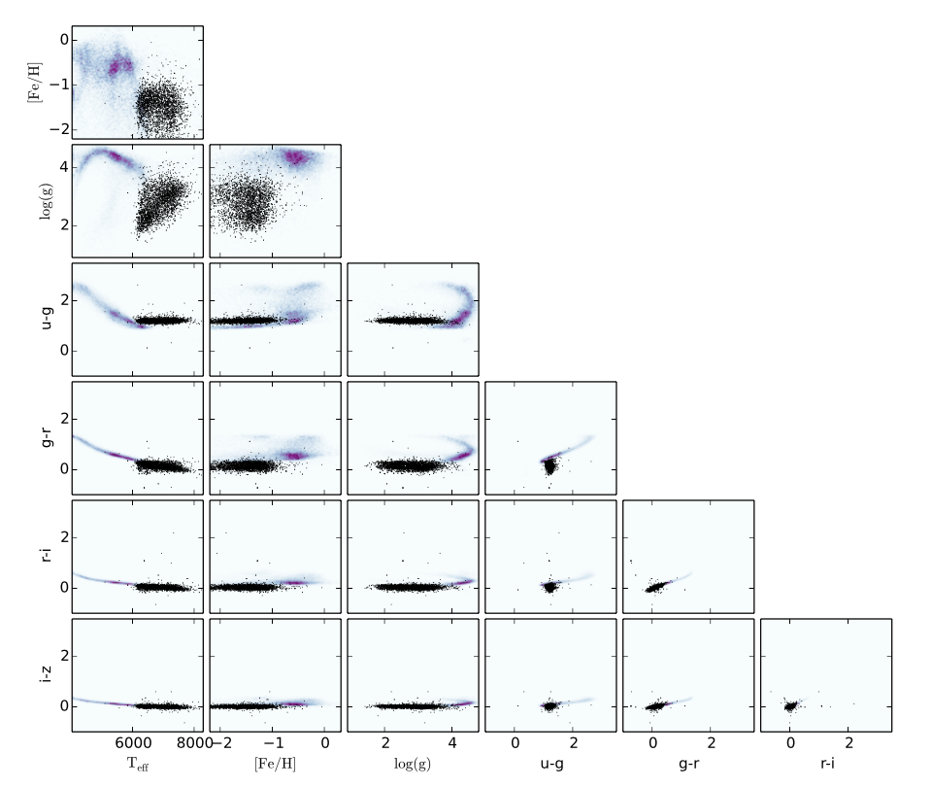
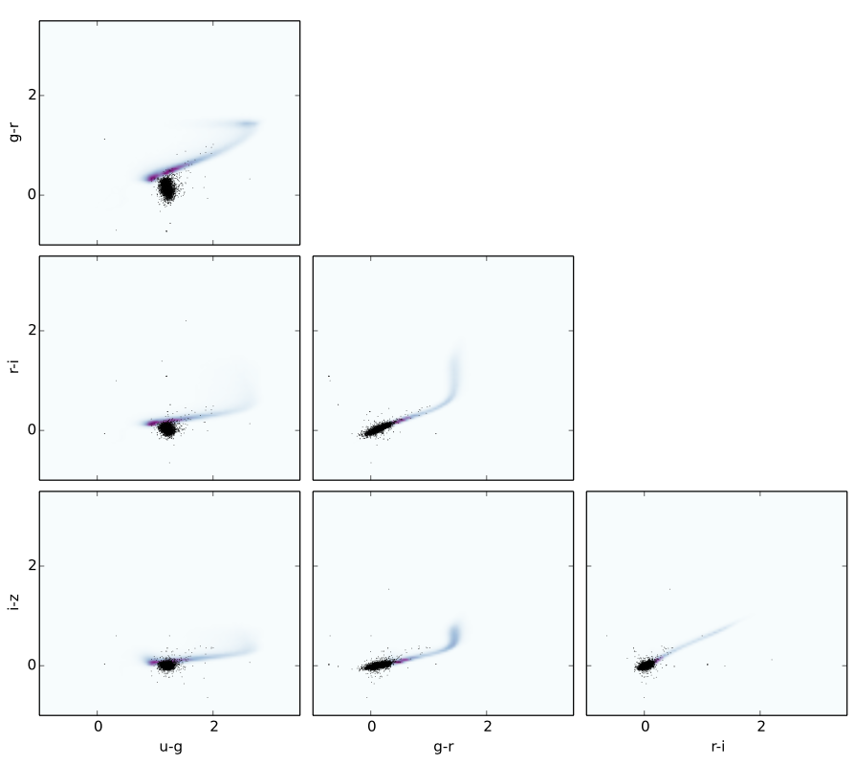
研究结果
首先我们研究SDSS 标准恒星和天琴 RR 变星在二维空间中的分布。

Slide 32
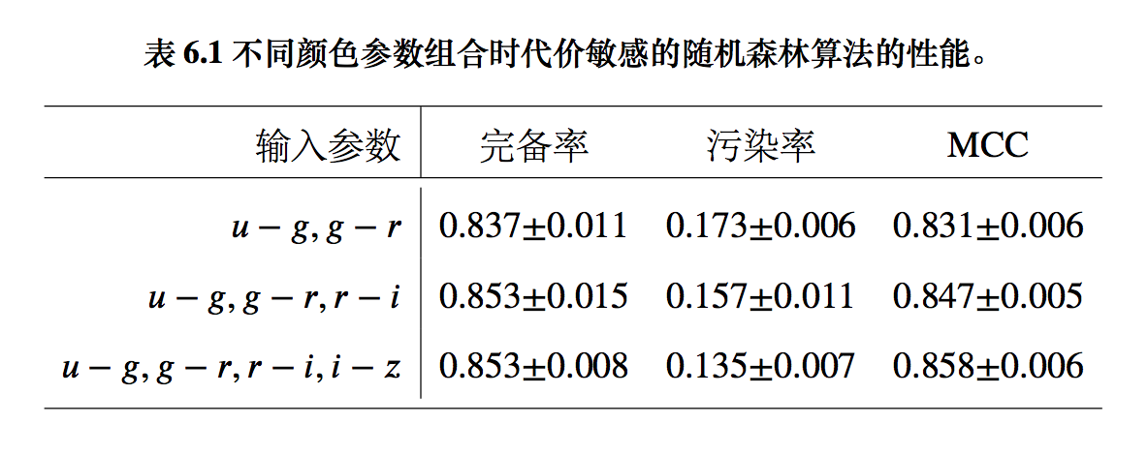
研究结果
对 Sample 1 和 Sample 3 的训练集构建了代价敏感的随机森林分类器。

Slide 33
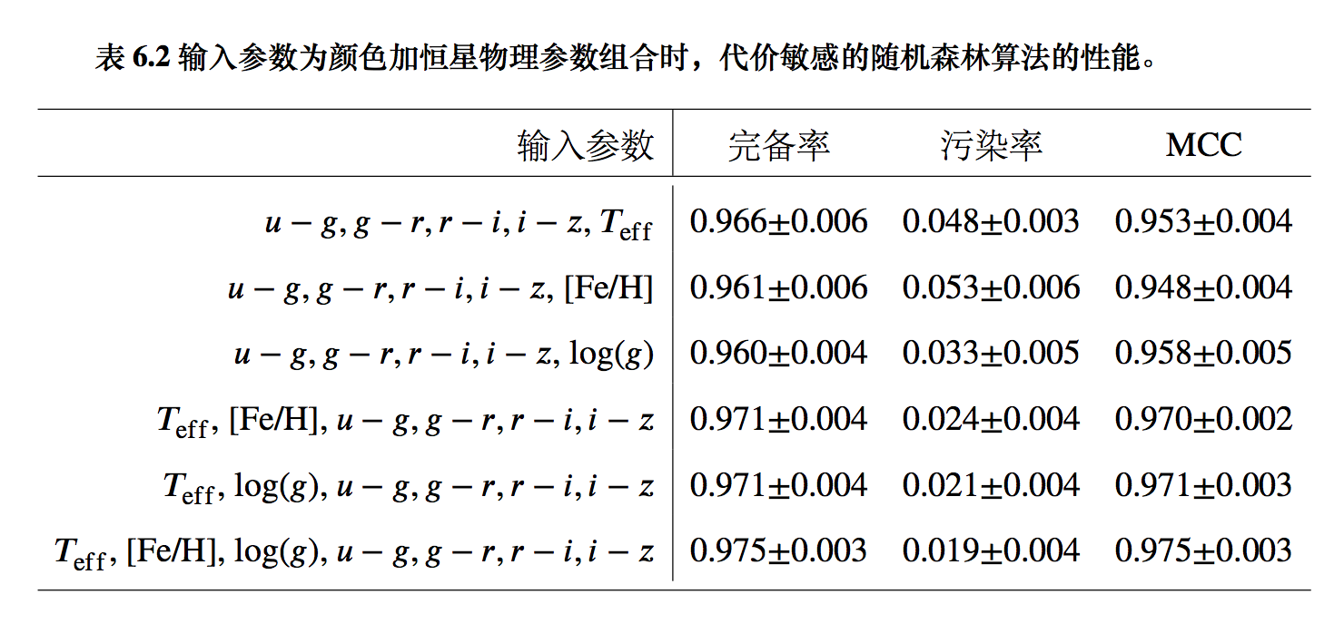
研究结果
Sample 2 和 Sample 4 的训练集被用来构建不同的代价敏感的随机森林算法分类器。
恒星物理参数和颜色的组合能够更好地从恒星样本中区分出天琴 RR 变星。

Slide 34
研究结果
第一步，使用颜色空间最优 的输入参数(𝑢 − 𝑔, 𝑔 − 𝑟, 𝑟 − 𝑖, 𝑖 − 𝑧)，对标准恒星和所有的天琴 RR 变星构建代价敏感的随机森林分类器，然后从 Sample 5 中挑选出 11,041 颗天琴 RR 变星候选 体。
第二步，将(𝑇ef f , [Fe/H], log(𝑔), 𝑢 − 𝑔, 𝑔 − 𝑟, 𝑟 − 𝑖, 𝑖 − 𝑧)这个最优的参数作为输入参数，重新构建代价敏感的随机森林分类器。利用该分类器从 11,041 颗天琴 RR 变星候选体中进一步挑选出 304 颗天琴 RR 变星候选体。

Slide 35
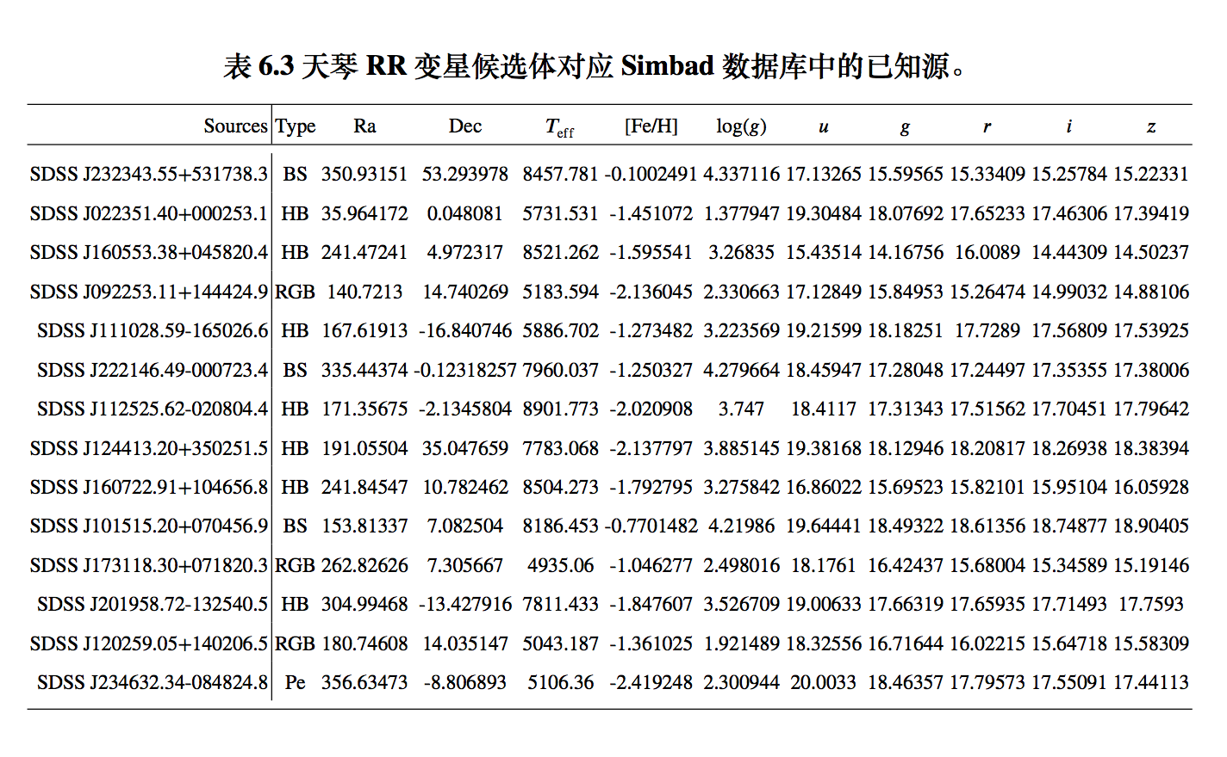
研究结果

Slide 36
总结
利用多波段颜色从恒星样本中区分出天琴 RR 变星。
SDSS 和 GALEX ：可见光和紫外测光信息
低维空间采取的是凸包算法，跟前人的工作相比，当维度上升到三维，确实能够得到更好的分类效果。
在高维空间，我们采用的是代价敏感的支撑向量机、代价敏感的随机森林和 Fast Boxes 这三个算法。对我们的样本而言， 通过对比这三种算法构建的分类器的性能发现，Fast Boxes 算法确实在性能上较优，故这个算法能够更好地处理非平衡学习问题。
基于测光数据和光谱数据获得的物理参数，挑选天琴 RR 变星候选体。
测光数据：代价敏感的随机森林，对比了多种输入模式，挑选出最优模式;
之后在这个最优模式基础上，增加了物理参数，再应用代价敏感的随机森林，找到了此时的最优模式是 (𝑇eff,[𝐹𝑒/𝐻],𝑙𝑜𝑔(𝑔),𝑢 − 𝑔,𝑔 − 𝑟,𝑟 − 𝑖,𝑖 − 𝑧);
基于这个最优输入模式，通过模型调优，创建了代价敏感的随机森林分类器，从 SDSS 巡天的含有物理参数测量的测光数据中，甄选出天琴 RR 变星候选体。

Slide 37
谢谢大家！

